Slide 1
Présentation projet Javacard®
Chloé BOIVIN – Florian MARCHIVE
AFPA, Formation CDA 2024-2025

Slide 2


Sommaire
1 - Organisation de Travail & Planification
2 - Maquettes
3 - Présentation de Code
4 - Limites & Perspectives d’évolution
5 - Conclusion

Slide 3


1 – Organisation de travail & Planification

Slide 4
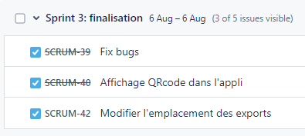


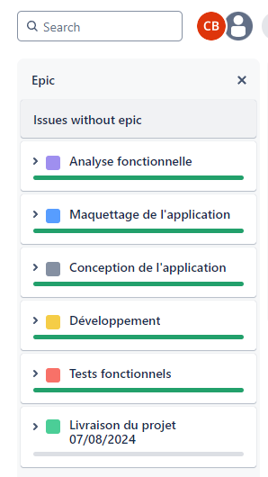
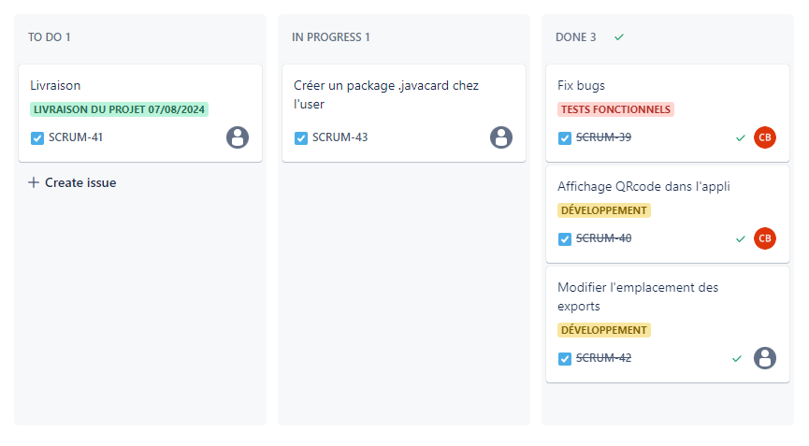
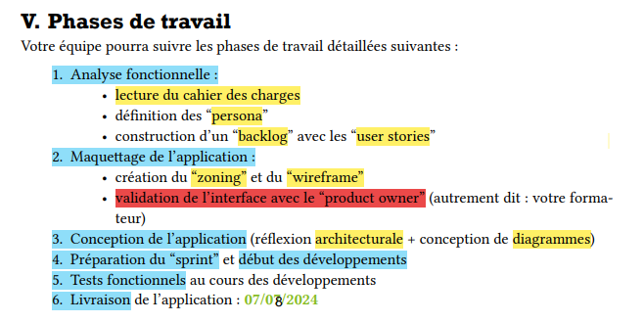
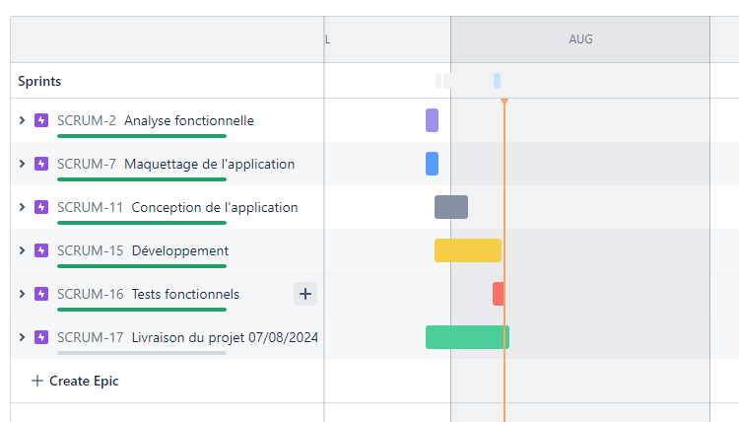


Méthode SCRUM AGILE
Sprints
Kanban
Cahier des charges
Backlog
Diagramme de Gantt

Slide 5



User Stories
Action | Description | Cas d’utilisation
Créer un nouveau contact | En tant qu’utilisateur, Je veux créer un nouveau contact Afin de sauvegarder ses informations dans mon tableau de contacts. | Les champs obligatoires (required) doivent être complétés afin de valider l’enregistrement du contact avec le bouton ‘Save'. Le échéant les champs seront rouges et la sauvegarde impossible.
Supprimer un contact | En tant qu’utilisateur, Je veux supprimer un contact. Afin de le supprimer du tableau de contact. | Pour supprimer un contact il faut sélectionner la ligne du tableau concernée, puis cliquer sur le bouton ‘Delete’. Pour reformater le tableau en entier, il faut cliquer sur ‘Select all’ puis sur le bouton ‘Delete’.
Mettre à jour un contact | En tant qu’utilisateur, Je veux mettre à jour un contact Afin d’avoir les bonnes informations dans le tableau de contacts. | Je sélectionne le contact en cliquant sur sa ligne dans le tableau, je modifie les informations dans le formulaire et j’appuie sur le bouton ‘Save’.
Rechercher dans les contacts | En tant qu’utilisateur, Je veux rechercher dans les contacts Afin de retrouver rapidement des informations. | Je tape dans la barre de recherche les informations qui m’intéressent
Exporter 1 à plusieurs contacts | En tant qu’utilisateur, Je veux exporter la ou toutes les cartes de visites du tableau de contact, Afin de les récupérer sous le format de mon choix: Vcard / 2. Json / 3. CSV / 4. QRCODE | Je sélectionne un contact puis le format de mon choix. Pour plusieurs contacts je sélectionne les différents contacts grâce à ‘ctrl + clic' puis le format de mon choix. Pour sauvegarder tout le tableau je sélectionne 'Select All’ puis le format de mon choix.

Slide 6
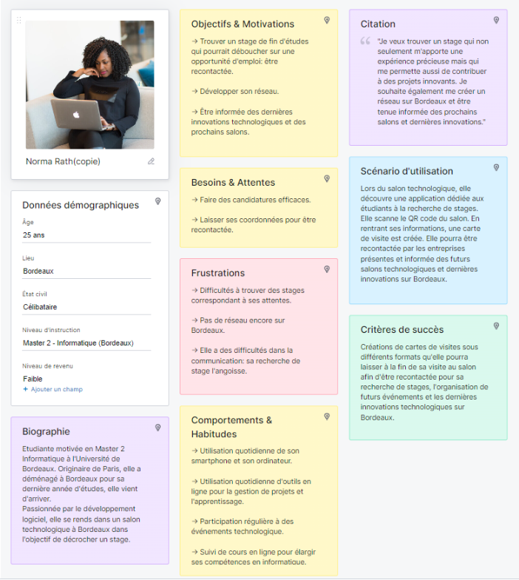
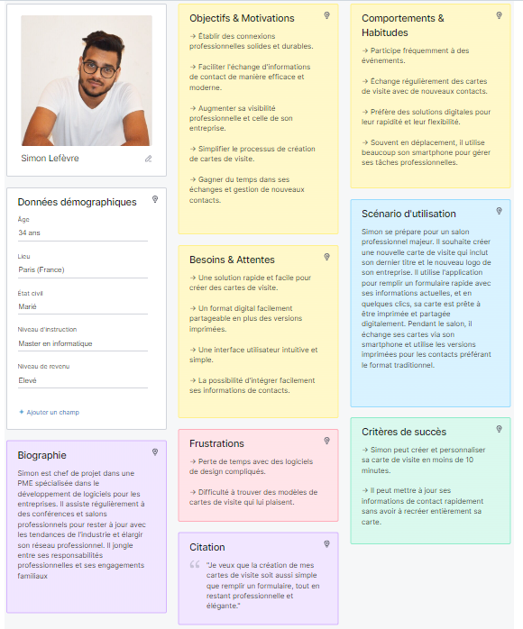



Personas
1 – Une Etudiante sur un salon d’orientation qui laisse ses informations pour être recontactée.
2 – Un Professionnel qui utilise cet outil pour partager/collecter des cartes de visite.

Slide 7
2 – Maquettes

Slide 8
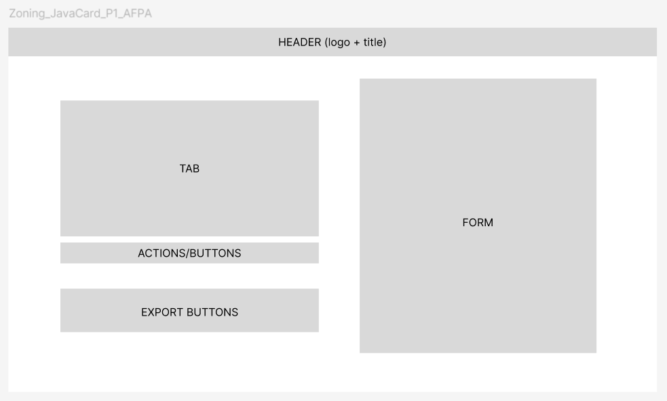
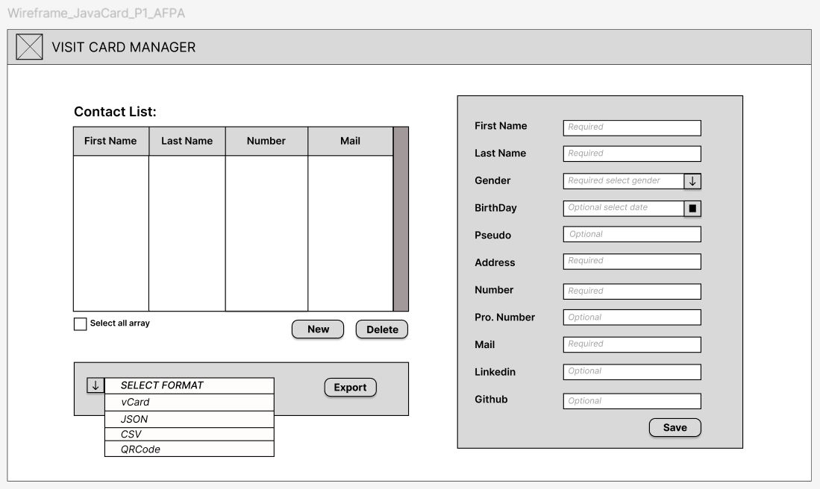

ZONING & WIREFRAME
Objectifs:
- Ergonomie Utilisateur
- Design Epuré & Fonctionnel
- Adaptabilité entre les 2 résolutions:
1024px × 768px
1920px x 1080px

Slide 9
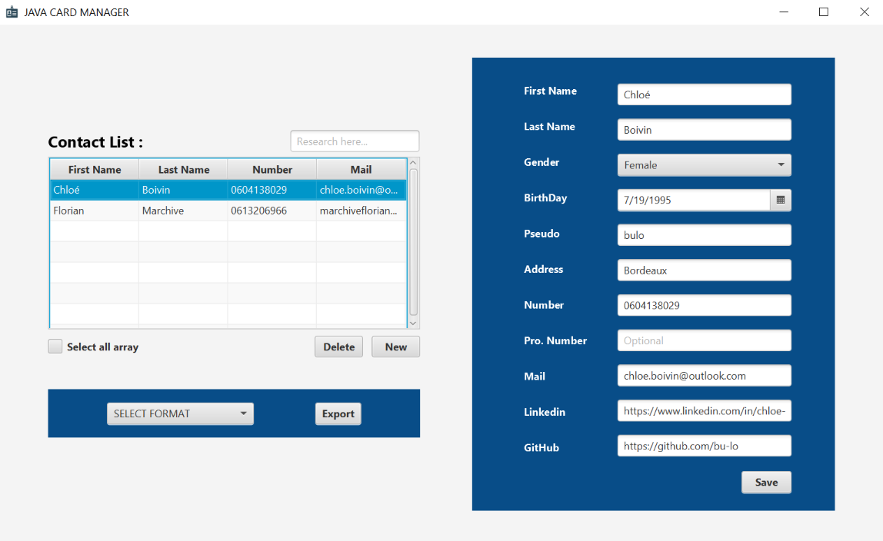
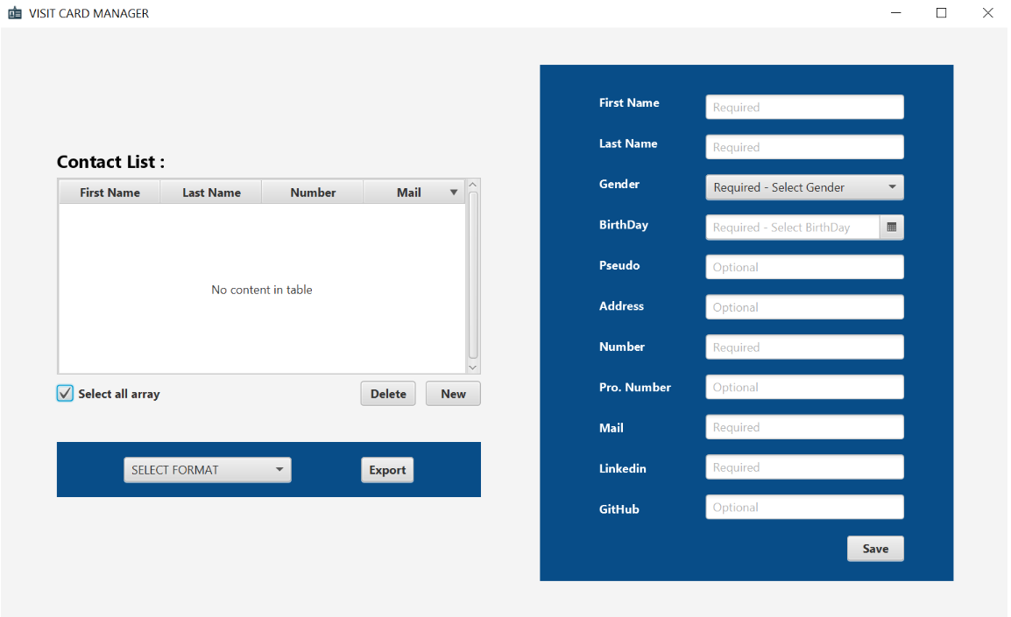

JAVACARD 1.0
Scene Builder

Slide 10

JAVACARD 2.0
VSC

Slide 11
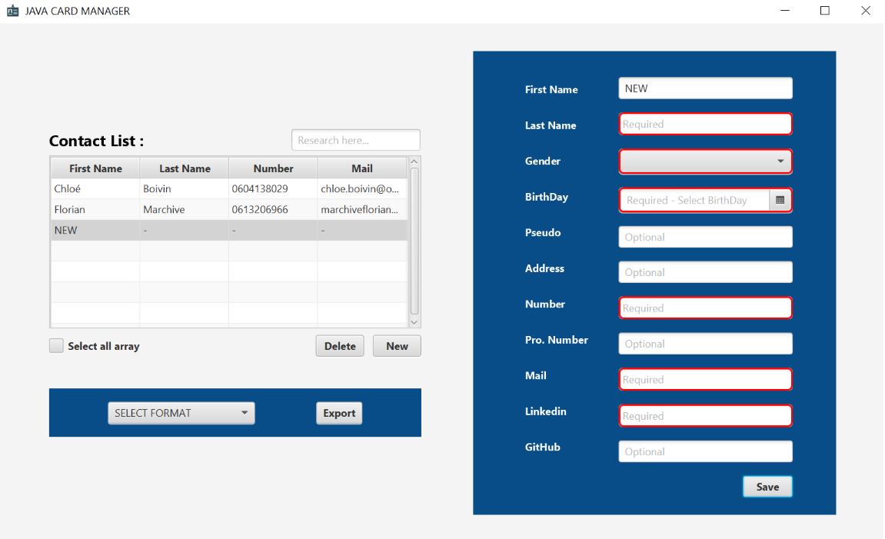
JAVACARD 2.0
VSC

Slide 12
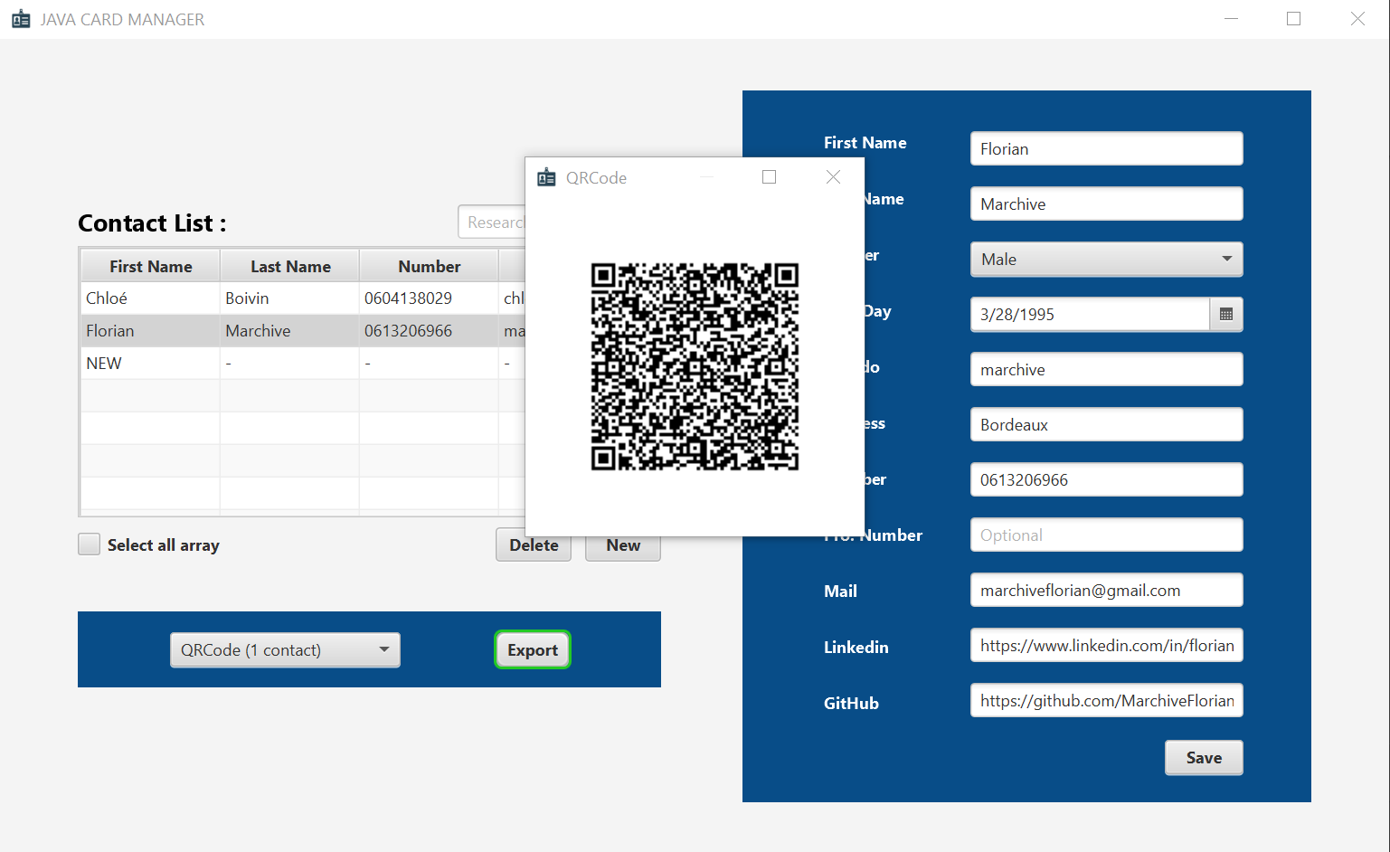
JAVACARD 3.0
VSC

Slide 13
3 - Présentation de Code

Slide 14

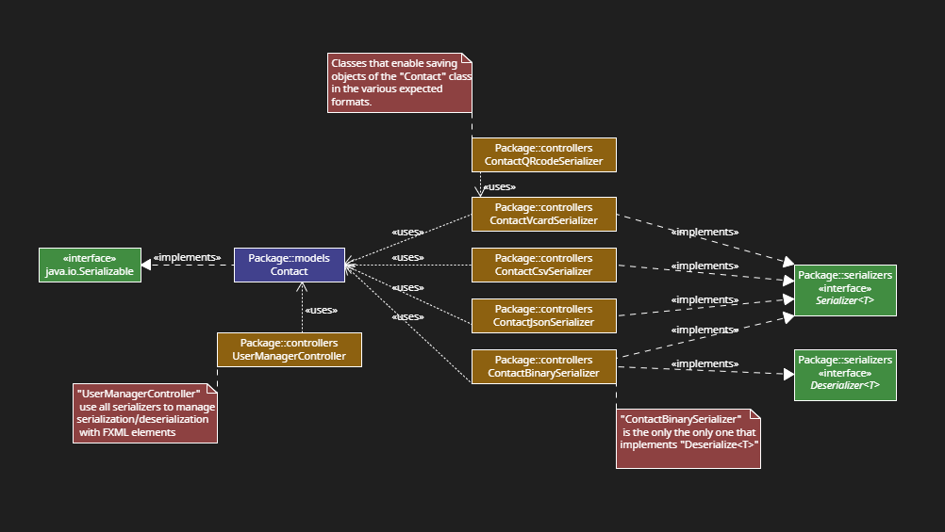


Architecture logiciel UML

Slide 15
4 – Limites & Perspectives d’évolution

Slide 16

Analyse post développement
Points Forts | Difficultés
- Communication - Points réguliers / Sprint - Outils de gestion & conception utilisés | - Classe Contact -> Serializable - Barre de recherche (listes) - Affichage QRCode
Perspectives d’évolution
- Création d’un dossier à l’ouverture du logiciel, s’il n’a pas déjà été créé, pour y mettre les exports - Message de confirmation de suppression des contacts par l’utilisateur - Gestion des problèmes SonarLint

Slide 17
5 – Conclusion

Slide 18


Chloé & Florian sont bientôt en… VACANCES

Slide 19
Merci pour votre attention !
Chloé BOIVIN – Florian MARCHIVE
AFPA, Formation CDA 2024-2025

